Slide 1
聖 靈 充 滿

Slide 2
門徒如何經歷「用神蹟奇事的能力，並聖靈的能力，使外邦人順服；」(羅15:18b)
從歸正神學探討「聖靈充滿」

Slide 3
(路廿四49) 我要將我父所應許的降在你們身上，你們要在城裡等候，直到你們領受從上頭來的能力。
(使徒行傳1:8)
但聖靈降臨在你們身上，
你們就必得著能力，
並要在耶路撒冷、
猶太全地，和撒瑪利亞，
直到地極，作我的見證。

Slide 4
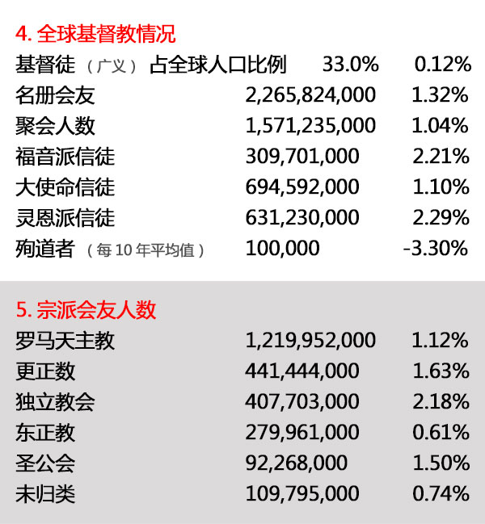
2014全球差傳數據顯示靈恩派增長超前
資料來源基督日報http://chinese.gospelherald.com/news/mis
「2014全球差傳數據」《國際宣教研究學報》原出處資料：
www.gordonconwell.edu/resources/documents/StatusOfGlobalMission.pdf

Slide 5
Yahoo問好久沒去教會 曾經從教會逃出去 現在不敢再找教會怎麼辦(小杏)
https://tw.knowledge.yahoo.com/question/question?qid=1106090105038
5年前有傳教士來我家傳教 ，我很開心 因為我從國二以來 常常看到上帝 天使 我不知道那是真的假的 可是我知道祂們幫我很多，讓我了解很多很多事，上帝曾經告訴我，如果我不相信祂 祂可以完成我的願望(當然不是害人的)一個又一個的願望完成後。他告訴我我的使命之類的東西。

Slide 6
到我18歲的時候傳教士來我家傳教， 跟他們講話 聊天的時候發現好多~~ ，該怎麼說?應該算聖靈的東西纏繞在我們身邊，那種感覺好舒服 好舒服很安心，傳教士會唸書本給我聽，後來我有去教會， 直到要受洗那天...我逃了
不知道為什麼我很害怕，其實我很信上帝..因為有種很真實的感覺，那邊的教友告訴我總覺得我好像來很久了，但我卻逃了.. 從此以後 因為我當時18 玩心很重，便不太想理會聖靈的指導久而久之便不太想理會聖靈的指導，祂們唸幾句就消失了。

Slide 7
從此我的生活 開始了180度大逆轉，沒有聖靈的指導，我的生活只能用顛倒形容， 沒有目標 沒有方向~~很不安 沒有人指引我我真的很痛苦，於是 5年過去了，由於我大概是靈媒體質吧，看到好多鬼 惡靈， 以前明明很容易擺脫的(因為天使會保護我) ，現在他們很愛纏著我，我苦不堪言， 最近我開始想起上帝，當我這麼想的時候， 我發現祂在幫我，有許多惡靈被祂 從我身上拉出去... 我覺得 上帝也許會給我機會，讓我在重新受到幫助，所以我想第一步應該是去教會，

Slide 8
可是我不敢去押>< 沒人陪我，也不知道找誰講話，大家好像都在忙他的，我怕我會不知所措，誰能告訴我該怎麼辦嗎?.. 因為這次我不想再度放棄上帝給我的指引以及使命了吧!希望我能夠為這社會做點什麼..(我住新店)
2006-09-01 14:52:27 補充我也不知道聖靈邪靈，可是因為我是敏感體質，傳教士在我身邊時候，那種感覺~~真的不差，可是到比較陰的地方，我會頭暈~~~噁心 想吐，同時也能看見不該看的東西...

Slide 9
回答者：河馬比比
您好, 河馬本身也是對靈界比較敏感的人~~
如果大大真的確定是靈界的影響，而又認為
自己很難控制他們，個人建議妳快去找一些
傳統派的教會一行,浸會, 衛理公會, 聖公
會等教會~~~~~~~
如果大大本身也有抵抗靈界的力量，或問題
不太嚴重.妳也可以去找靈恩派教會走走，
靈糧堂，基督之家等教會一行~~~~~~~ 因為個人的接觸， 靈恩派的教會裡靈力是
比較大(聖靈和邪靈的力量都比較多)。

Slide 10
如果大大本身對靈界太過敏，有些人是靈媒體質的，那可能會有反效果， 因為我也親身拜訪這些教會，個人的感覺沒有不單沒有平靜，反而聚會中一直有恐懼的感覺。 所以, 如果大大也是靈界過敏者，去找一些寧靜祥和的教會會比較好。 還有的是，在網上有如隔山打牛,還是鼓起勇氣回去教會之中.如需要幫助，可以再找我們的.在這裡有很多不同宗派的教友，大家一定可以幫到你.

Slide 11
2006-09-05 11:57:22 補充
補充小小: 對於我們基督教來說， 我們需要好好的學習聖經， 認識主， 當面對異靈時， 要對神有信心, 依靠聖靈的力量, 奉主名去驅離他們. 一定一定要對神有信心啊.

Slide 12
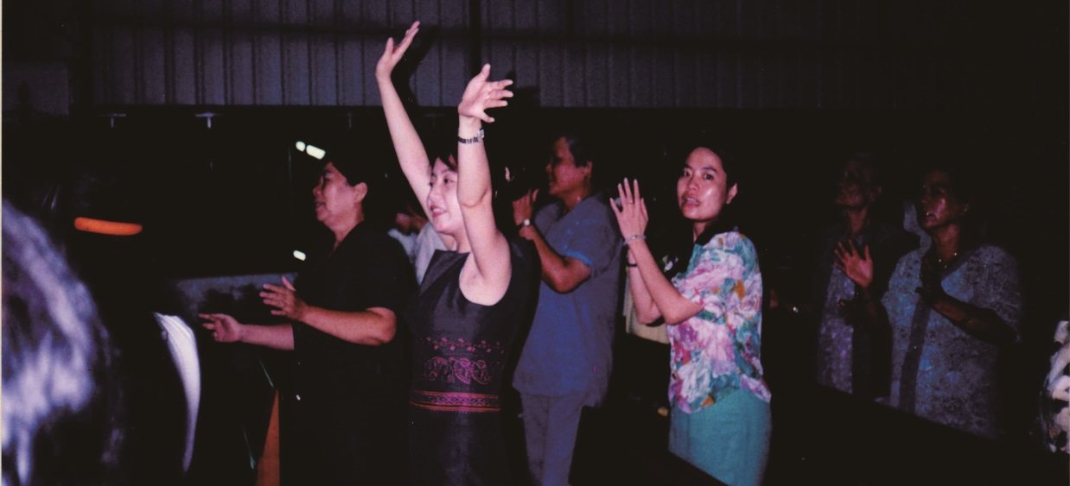
Yahoo問為什麼基督教的禱告會哭又會大叫呢？
https://tw.knowledge.yahoo.com/question/question?qid=1405112914358發問者:烏梅
為什麼基督教的禱告會哭又會大叫呢？ 感覺好像鬼附身… 那算是正常的嗎？還是我看到的是屬於邪教派的呢？（我看到好多基督教的禱告，就只有一間會大哭又大叫，到底…？）

Slide 13
回答者:阿倫你去的禱告會應該是靈恩派教會
的禱告會，靈恩派的聚會有時很激動的， 有些人可能在日常生活中的個性是很壓抑的
，當他們禱告的時候,會把他們裡面的情緒
釋放出來，在禱告會的時後，聖靈運行，釋
放他裡面壓抑的情緒，故此才會大叫，也有
可能是攪動到人裡面的邪靈，邪靈要出來，
也會大叫。
因為有些人在還不是基督徒以前，是在廟裡
拜偶像的，也過繼給偶像做義子或義女。例
如：釋迦摩尼、或觀世音、媽祖、關公等等
偶像，

Slide 14
而聖經說：這些偶像背後都有邪靈和黑暗
權勢，打過屬靈爭戰的基督徒都知道這件
事。
所以，在禱告會中，上帝的大能運行,要把
以前因為拜偶像被鬼附的基督徒或被邪靈
攪擾的基督徒，從過去所拜的偶像的黑暗
權勢中釋放出來，讓被擄的靈魂得釋放，
得以自由，成為一個身心健康的基督徒。

Slide 15
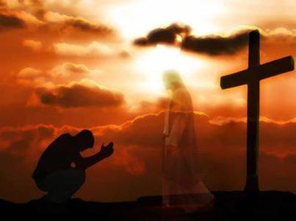
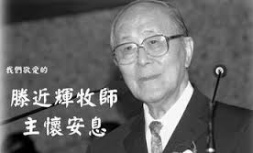
(滕近輝牧師談中國奮興佈道運動/牧苑促膝談,頁135)

Slide 16
(徒8:14-20)使徒在耶路撒冷聽見撒馬利亞人領受了神的道，就打發彼得、約翰往他們那裡去。兩個人到了，就為他們禱告，要叫他們受聖靈。因為聖靈還沒有降在他們一個人身上，他們只奉主耶穌的名受了洗。於是使徒按手在他們頭上，他們就受了聖靈。西門看見使徒按手，便有聖靈賜下，就拿錢給使徒，說：「把這權柄也給我，叫我手按著誰，誰就可以受聖靈。」
(太24:24)因為假基督、假先知將要起來，顯大神蹟、大奇事，倘若能行，連選民也就迷惑了。

Slide 17
歸正神學

Slide 18
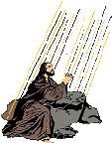
(以弗所書5:16-20)要愛惜光陰，因為現今的世代邪惡。 不要作糊塗人，要明白主的旨意如何。不要醉酒，酒能使人放蕩；乃要被聖靈充滿。當用詩章、頌詞、靈歌、彼此對說，口唱心和的讚美主。凡事要奉我們主耶穌基督的名常常感謝父神。
被聖靈充滿

Slide 19
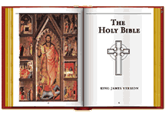
為什麼要被聖靈充滿? 是因為…
有些人能比別人擁有較多的聖靈?
不對﹗這種想法將聖靈當成一種能力或能量，而不是一位 有位格的 存在 實體。
是有些人沒有「第二次祝福的經驗」？
重生得救
到
進入完全成聖

Slide 20
(使徒行傳9:17-18)亞拿尼亞就去了，進入那家，把手按在掃羅身上，說：「兄弟掃羅，在你來的路上向你顯現的主，就是耶穌，打發我來，叫你能看見，又被聖靈充滿。」掃羅的眼睛上，好像有鱗立刻掉下來，他就能看見。於是起來受了洗；
(使徒行傳10:47) 於是彼得說：「這些人既受了聖靈，與我們一樣，誰能禁止用水給他們施洗呢？」
不對﹗基督的一切 和 聖靈的一切 都是為 所有的 基督徒 所預備的，沒有一個人會 被 排除在外。

Slide 21
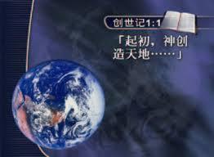
(創世記1:1-2)起初，神創造天地。 地是空虛混沌，淵面黑暗；神的靈運行在水面上。

Slide 22
聖靈是聖潔的靈，也是神的靈(創世記1:2)(撒母耳記上10:10)，耶和華的靈(以賽亞書11:2) (撒母耳記上16:14)，他兒子的靈(加拉太書4:6)，基督的靈(彼得前書1:11)，耶穌的靈(使徒行傳16:7)，主的靈(使徒行傳8:39)，真理的靈(約翰福音14:16)，聖善的靈(羅馬書1:4)，啟示的靈(1:17以弗所書)，智慧的靈(以弗所書1:17)，

Slide 23
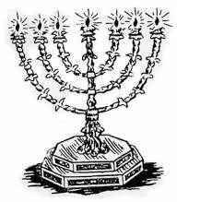
合一的靈，永遠的靈，榮耀的靈，知識的靈，聰明的靈，能力的靈，謀略的靈，平安的靈，公義的靈，焚燒的靈光明的靈，安慰的靈，父的靈，生命的靈，應許的聖靈，保惠師，聖靈七靈，至高的靈，成聖的靈，潔淨的靈，喜樂的靈，醫治的靈，那靈，重生的靈，膏油的靈，澆灌的靈，更新的靈，充滿的靈，施恩的靈。

Slide 24
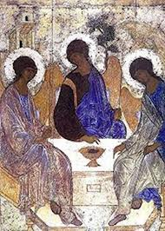
以賽亞書11:2
耶和華的靈必住在他身上，
就是使他有智慧和聰明的靈，
謀略和能力的靈，
知識和敬畏耶和華的靈。
聖靈是三位一體真神中的第三位

Slide 25
聖靈是
自有永有的神
(來9:14)何況基督藉著永遠的靈，將自己無
瑕無疵獻給神，他的血豈不更能洗淨你們
的心（原文是良心），除去你們的死行，
使你們事奉那永生神嗎？
神的權能
(路1:35)天使回答說：聖靈要臨到你身上，至高者的能力要蔭庇你，因此所要生的聖者必稱為神的兒子。

Slide 26
神的權能
(羅15:13)但願使人有盼望的神，因信將諸般的喜樂、平安充滿你們的心，使你們藉著聖靈的能力大有盼望。
(羅15: 18)除了基督藉我做的那些事，我什麼都不敢提，只提他藉我言語作為，用神蹟奇事的能力，並聖靈的能力，使外邦人順服；
神的靈
(約4:24)神是個靈，所以拜他的必須用心靈和誠實拜他。

Slide 27
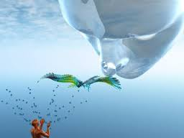
聖靈在什麼地方
在我們中間、住在我們裡面
(林前6:19)豈不知你們的身子就是聖靈的殿嗎？這聖靈是從神而來，住在你們裡頭的；並且你們不是自己的人；
無所不在
(詩139:7-8)我往哪裡去躲避你的靈？我往哪裡逃、躲避你的面？我若升到天上，你在那裡；我若在陰間下榻，你也在那裡。

Slide 28
聖靈的象徵、功能、屬性
水- (約7:38-39)信我的人就如經上所說：從他腹中要流出活水的江河來。耶穌這話是指著信他之人要受聖靈說的。那時還沒有賜下聖靈來，因為耶穌尚未得著榮耀。
(賽44:2-3)因為我要將水澆灌口渴的人，將河澆灌乾旱之地。我要將我的靈澆灌你的後裔，將我的福澆灌你的子孫。
(結47:1-9) 殿的門檻下有水往東流出 ，(啟22:1-2) 生命水的河

Slide 29
火 - (太3:11) 我是用水給你們施洗，叫你們悔改。但那在我以後來的，能力比我更大，我就是給他提鞋也不配。他要用聖靈與火給你們施洗。
(徒2:3) 又有舌頭如火焰顯現出來，分開落在他們各人頭上。
(賽4:3) 主以公義的靈和焚燒的靈，將錫安女子的污穢洗去，又將耶路撒冷中殺人的血除淨。那時，剩在錫安、留在耶路撒冷的，就是一切住耶路撒冷、在生命冊上記名的，必稱為聖。

Slide 30
風-(約20:22) 說了這話，就向他們吹一口氣，說：你們受聖靈！(約3:8) 風隨著意思吹，你聽見風的響聲，卻不曉得從哪裡來，往哪裡去；凡從聖靈生的，也是如此。
(徒2:2) 忽然，從天上有響聲下來，好像一陣大風吹過，充滿了他們所坐的屋子，
(結37:5) 主耶和華對這些骸骨如此說：我必使氣息進入你們裡面，你們就要活了。
(結37:9) 主對我說：人子啊，你要發預言，向風發預言，說主耶和華如此說：氣息啊，要從四方（而來，吹在這些被殺的人身上，使他們活了。

Slide 31
油-(路4:18)主的靈在我身上，因為他用膏膏我，叫我傳福音給貧窮的人；差遣我報告：被擄的得釋放，瞎眼的得看見，叫那受壓制的得自由，(約一2:20)你們從那聖者受了恩膏，並且知道這一切的事。(約一2:27)你們從主所受的恩膏常存在你們心裡，並不用人教訓你們，自有主的恩膏在凡事上教訓你們。這恩膏是真的，不是假的；你們要按這恩膏的教訓住在主裡面。(撒上16:13)撒母耳就用角裡的膏油，在他諸兄中膏了他。從這日起，耶和華的靈就大大感動大衛。撒母耳起身回拉瑪去

Slide 32
鴿子-(太3:16)耶穌受了洗，隨即從水裡上來。天忽然為他開了，他就看見神的靈彷彿鴿子降下，落在他身上。
雨-(何6:3)
我們務要認識耶和華，
竭力追求認識他。
他出現確如晨光；
他必臨到我們像甘雨，
像滋潤田地的春雨。

Slide 33
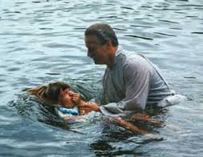
(約16:18)他既來了，就要叫世人為罪、為義、為審判，自己責備自己。
(徒2:38)彼得說：你們各人要悔改，奉耶穌基督的名受洗，叫你們的罪得赦，就必領受所賜的聖靈；

Slide 34
聖靈的作為
聖靈叫世人知罪
(約16:8) 他既來了，就要叫世人為罪、為義、為審判，自己責備自己。
聖靈使人重生
(約3:5-6)耶穌說：我實實在在的告訴你，人若不是從水和聖靈生的，就不能進神的國。從肉身生的就是肉身；從靈生的就是靈。

Slide 35
聖靈默示聖經
(提後3:16)聖經都是神所默示的，於教訓、督責、使人歸正、教導人學義都是有益的，
(彼後1:21)因為預言從來沒有出於人意的，乃是人被聖靈感動，說出神的話來。
聖靈使信徒成聖
（羅15:16) 使我為外邦人作基督耶穌的僕役，作神福音的祭司，叫所獻上的外邦人，因著聖靈成為聖潔，可蒙悅納。

Slide 36
聖靈使我們有悟性
(約14:26)但保惠師，就是父因我的名所要差來的聖靈，他要將一切的事指教你們，並且要叫你們想起我對你們所說的一切話。
聖靈使我們結果子
（加5:22-23）聖靈所結的果子，就是仁愛、喜樂、和平、忍耐、恩慈、良善、信實、 溫柔、節制。這樣的事沒有律法禁止。

Slide 37
聖靈會“引導人明白一切真理”
(約16:13) 只等真理的聖靈來了，他要引導你們明白一切的真理；因為他不是憑自己說的，乃是把他所聽見的都說出來，並要把將來的事告訴你們。
聖靈在信的人身上發生重生和更新的力量
(約3:5~7)耶穌說：我實實在在的告訴你，人若不是從水和聖靈生的，就不能進神的國。從肉身生的就是肉身；從靈生的就是靈。我說：你們必須重生，你不要以為

Slide 38
聖靈為基督作見證
(約16:14）他要榮耀我，因為他要將受於我的告訴你們
(約一4:2) 凡靈認耶穌基督是成了肉身來的，就是出於神的；從此你們可以認出神的靈來。
聖靈與信徒同在
(約一3:24) 遵守神命令的，就住在神裡面；神也住在他裡面。我們所以知道神住在我們裡面是因他所賜給我們的聖靈。
(約一4:13) 神將他的靈賜給我們，從此就知道我們是住在他裡面，他也住在我們裡面。

Slide 39
（羅5:5）盼望不至於羞恥，
因為所賜給我們的聖靈將神的愛澆灌在我們心裡。

Slide 40
聖靈為聖徒代禱
(羅8:26-27) 況且我們的軟弱有聖靈幫助，我們本不曉得當怎樣禱告，只是聖靈親自用說不出來的歎息替我們禱告。鑒察人心的，曉得聖靈的意思，因為聖靈照著神的旨意替聖徒祈求。
聖靈叫門徒得著能力
(徒1:8) 但聖靈降臨在你們身上，你們就必得著能力，並要在耶路撒冷、猶太全地，和撒瑪利亞，直到地極，作我的見證。

Slide 41
聖靈賜各樣恩賜給信徒
(林前12:7~11) 聖靈顯在各人身上，是叫人得益處。 這人蒙聖靈賜他智慧的言語，那人也蒙這位聖靈賜他知識的言語，又有一人蒙這位聖靈賜他信心，還有一人蒙這位聖靈賜他醫病的恩賜，又叫一人能行異能，又叫一人能作先知，又叫一人能辨別諸靈，又叫一人能說方言，又叫一人能翻方言。 這一切都是這位聖靈所運行、隨己意分給各人的。

Slide 42
要常常被聖靈充滿
（徒4:31）禱告完了，聚會的地方震動，他們就都被聖靈充滿，放膽講論神的道。
(以弗所書5:16-20)要愛惜光陰，因為現今的世代邪惡。 不要作糊塗人，要明白主的旨意如何。不要醉酒，酒能使人放蕩；乃要被聖靈充滿。當用詩章、頌詞、靈歌、彼此對說，口唱心和的讚美主。凡事要奉我們主耶穌基督的名常常感謝父神。

Slide 43
為什麼要被聖靈充滿？
(哥林多前書12:7)聖靈顯在各人身上，是叫人得益處。
(使徒行傳1:8)但聖靈降臨在你們身上，你們就必得著能力，並要在耶路撒冷、猶太全地，和撒瑪利亞，直到地極，作我的見證。
若有人全心全意，毫無保留地讓聖靈作工，就必被主大大使用

Slide 44
「聖經」和「聖靈」是人內在的生命動力
(約翰福音6:63)叫人活著的乃是靈，肉體是無益的。我對你們所說的話就是靈，就是生命。
(林後五16) 所以，我們從今以後，不憑著外貌（原文是肉體；本節同）認人了。雖然憑著外貌認過基督，如今卻不再這樣認他了。
(林後三17) 主就是那靈；主的靈在哪裡，那裡就得以自由。

Slide 45
(約四24) 神是個靈，所以拜他的必須用心靈和誠實拜他。
(林前二14~15) 然而，屬血氣的人不領會神聖靈的事，反倒以為愚拙，並且不能知道，因為這些事惟有屬靈的人才能看透。屬靈的人能看透萬事，卻沒有一人能看透了他。
(徒1:16)弟兄們！聖靈藉大衛的口，在聖經上預言領人捉拿耶穌的猶大，這話是必須應驗的。

Slide 46
(林後3:6)他叫我們能承當這新約的執事，不是憑著字句，乃是憑著精意；因為那字句是叫人死，精意（或作：聖靈）是叫人活。
(林前4:6)弟兄們，我為你們的緣故，拿這些事轉比自己和亞波羅，叫你們效法我們不可過於聖經所記，免得你們自高自大，貴重這個，輕看那個。(林前4:20)因為神的國不在乎言語，乃在乎權能。
(路10:17)那七十個人歡歡喜喜的回來，說：主啊！因你的名，就是鬼也服了我們。
(路10: 20)然而，不要因鬼服了你們就歡喜，要因你們的名記錄在天上歡喜。

Slide 47
如何被聖靈充滿？
-渴慕與神建立關係
(使徒行傳1:8) 但聖靈降臨在你們身上，你們就必得著能力，並要在耶路撒冷、猶太全地，和撒瑪利亞，直到地極，作我的見證。
(約翰福音7:37-39)節期的末日，就是最大之日，耶穌站著高聲說：人若渴了，可以到我這裡來喝。信我的人就如經上所說：從他腹中要流出活水的江河來。耶穌這話是指著信他之人要受聖靈說的。那時還沒有賜下聖靈來，因為耶穌尚未得著榮耀。

Slide 48
期待--(以弗所書3:20)神能照著運行在我們心裡的大力充充足足的成就一切，超過我們所求所想的。
悔改--(徒行傳2:38)彼得說：你們各人要悔改，奉耶穌基督的名受洗，叫你們的罪得赦，就必領受所賜的聖靈；

Slide 49
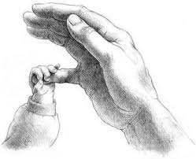
祈求--(路加福音11:9-13)我又告訴你們，你們祈求，就給你們；尋找，就尋見；叩門，就給你們開門。因為，凡祈求的，就得著；尋找的，就尋見；叩門的，就給他開門。你們中間作父親的，誰有兒子求餅，反給他石頭呢？求魚，反拿蛇當魚給他呢？求雞蛋，反給他蠍子呢？
你們雖然不好，
尚且知道拿好東西給兒女；
何況天父，
豈不更將聖靈給求他的人嗎？

Slide 50
聚會--(使徒行傳10:44-47)彼得還說這話的時候，聖靈降在一切聽道的人身上。那些奉割禮、和彼得同來的信徒，見聖靈的恩賜也澆在外邦人身上，就都希奇；因聽見他們說方言，稱讚神為大。於是彼得說：這些人既受了聖靈，與我們一樣，誰能禁止用水給他們施洗呢
單獨--(徒13:9)掃羅又名保羅，被聖靈充滿，定睛看他，

Slide 51
或用聖經的模式，就是請人按手禱告
(使徒行傳19:1-7)亞波羅在哥林多的時候，保羅經過了上邊一帶地方，就來到以弗所；在那裡遇見幾個門徒，問他們說：你們信的時候受了聖靈沒有？他們回答說：沒有，也未曾聽見有聖靈賜下來。保羅說：這樣，你們受的是什麼洗呢？他們說：是約翰的洗。保羅說：約翰所行的是悔改的洗，告訴百姓當信那在他以後要來的，就是耶穌。他們聽見這話，就奉主耶穌的名受洗。保羅按手在他們頭上，聖靈便降在他們身上，他們就說方言，又說預言一共約有十二個人。

Slide 52
憑信心領受--(加拉太書3:5)那賜給你們聖靈，又在你們中間行異能的，是因你們行律法呢？是因你們聽信福音呢？
(徒十四8~15) 路司得城裡坐著一個兩腳無力的人，生來是瘸腿的，從來沒有走過。他聽保羅講道，保羅定睛看他，見他有信心，可得痊癒，就大聲說：「你起來，兩腳站直！」那人就跳起來，而且行走。眾人看見保羅所做的事，就用呂高尼的話大聲說：「有神藉著人形降臨在我們中間了。」於是稱巴拿巴為宙斯，稱保羅為希耳米，因為他說話領首。有城外宙斯廟的祭司牽著牛，拿著花圈，來到門前，要同眾人向使徒獻祭。巴拿巴、保羅二使徒聽見，就撕開衣裳，跳進眾人中間，喊著說：「諸君，為甚麼做這事呢？我們也是人，性情和你們一樣。我們傳福音給你們，是叫你們離棄這些虛妄，歸向那創造天、地、海，和其中萬物的永生神。

Slide 53
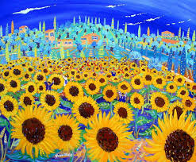
天父給我們的
有-聖靈的內住(約廿22) 說了這話，就向他們吹一口氣，說：你們受聖靈！聖靈給我們供應、引導和安慰；
聖靈的澆灌、聖靈的充滿(徒一8) 但聖靈降臨在你們身上，你們就必得著能力，並要在耶路撒冷、猶太全地，和撒瑪利亞，直到地極，作我的見證。

Slide 54
我們需要
等候--(路廿四49) 我要將我父所應許的降在你們身上，你們要在城裡等候，直到你們領受從上頭來的能力。
祈求--(徒一14) 這些人同著幾個婦人和耶穌的母親馬利亞，並耶穌的弟兄，都同心合意的恆切禱告。
追求--(弗五18) 不要醉酒，酒能使人放蕩；乃要被聖靈充滿。

Slide 55
分享
宋尚節形容那晚聚會：「他在開講前求聖靈的充滿，聖靈的洗。當眾人跪下禱告時，哭笑聲交作。宋尚節說他清楚得聽得靈風吹煦，拂然而來，連一些逼迫基督教的無聊青年，也像是審判大日來臨般的大呼求主赦免。 當時哭喊聲如雷轟，像是會眾瘋了。」宋尚節感受到充滿聖靈能使人們得著基督的生命，充滿聖靈顯然有奇妙能力。宋尚節認為聖靈降臨主要的顯示便是人的認罪悔改。《宋上節的神學與屬靈觀》

Slide 56
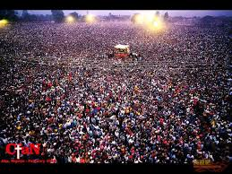
我們所缺的就是使徒行傳，聖靈的大能，
我們所缺的是，布永康在非洲所行的神蹟， 正向辛傑米說的，面對我們家族那麼強烈的，撒但的勢力，
面對整個台灣那麼
強，撒但的勢力，
只靠誠懇的態度，跟查經聚會是不夠的，
我們需要神大能的顯明， 我們需要神蹟。
160萬人

Slide 57
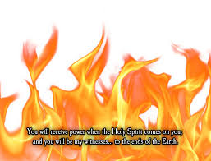
(哥前14:2)那說方言的，原不是對人說，乃是對神說，因為沒有人聽出來。然而，他在心靈裡卻是講說各樣的奧祕。
(哥前14:8-9)我感謝神，我說方言比你們眾人還多。但在教會中，寧可用悟性說五句教導人的話，強如說萬句方言。

